Slide 1

Shortest Path Problem
Міністерство освіти і науки України
Харківський національний університет імені В.Н. Каразіна
Факультет комп’ютерних наук
Кафедра моделювання систем та технологій
Виконавці:
студенти групи КС31
Бублик В.Р.
Второва Я.В.

Slide 2
Клас задачі
Проблема найкоротшого шляху (Shortest Path Problem) належить до класу оптимізаційних задач, а саме, до класу задачі пошуку найкоротшого шляху в графі. Ця задача полягає в пошуку найкоротшого шляху між двома вузлами або вершинами графа. Метою є знайти такий шлях, для якого сума ваг ребер, які його складають, буде мінімальною.
Для розв'язання задачі найкоротшого шляху використовуються різні алгоритми, такі як алгоритм Дейкстри, алгоритм Беллмана-Форда, та інші, залежно від специфікації задачі та характеристик графа.

Slide 3
Проблематика
Проблематика задачі найкоротшого шляху включає в себе ряд важливих аспектів. В першу чергу, вибір належного алгоритму для конкретного випадку може бути викликом, оскільки існують різні методи розв'язання, які підходять для різних типів графів та задач.
Також, важливо враховувати ваги ребер у графі. Визначення правильних ваг може бути складною задачею, і це впливає на результати пошуку найкоротшого шляху.
Для великих графів виникають виклики щодо продуктивності та використання пам'яті при пошуку найкоротшого шляху. В реальному часі шукають найкоротший шлях в обмеженому часі, що потребує оптимізації часу виконання.
Застосування задачі найкоротшого шляху в різних сферах, таких як транспорт, мережі, навігація, може вимагати адаптації методів розв'язання до конкретних вимог та умов.
Додаткові обмеження, такі як максимальна вага шляху чи кількість пересадок, можуть також додати складності до задачі найкоротшого шляху.

Slide 4
Складнощі
Вибір алгоритму: Потрібно вибрати найкращий метод для конкретної задачі та графа, оскільки існують різні алгоритми з різними сильними сторонами і обмеженнями.
Вагованість ребер: Визначення правильних ваг ребер, які впливають на вибір найкоротшого шляху, може бути складним завданням, особливо коли різні метрики важливі для різних аспектів задачі.
Обмеження та винятки: Деякі задачі можуть мати специфічні обмеження або винятки, такі як обмеження на максимальну вагу шляху або необхідність уникати деяких вершин чи ребер, що потребує уважності при виборі алгоритму та обробці даних.
Обробка великих графів: При роботі з великими графами може виникнути проблема продуктивності та використання пам'яті, що вимагає оптимізації алгоритмів для оптимальної роботи.

Slide 5
Обмеження
Максимальна вага шляху: Деякі задачі можуть вимагати знаходження найкоротшого шляху, але з обмеженням на суму ваг ребер цього шляху. Це може враховувати фактори, такі як максимальна вартість, відстань чи час подорожі.
Уникнення певних вершин або ребер: Деякі умови можуть вимагати уникнення конкретних вершин чи ребер у шляху. Це може бути важливо для уникнення певних областей або шляхів.
Мінімальна кількість вершин у шляху: Деякі задачі можуть вимагати знаходження найкоротшого шляху, який має пройти через певну мінімальну кількість вершин у графі. Це може бути важливим для забезпечення деякої охопленості чи обов'язкового відвідування певних точок у маршруті.

Slide 6
Хід вирішення
Для вирішення задачі найкоротшого шляху (Shortest Path Problem) можна використовувати алгоритми, такі як алгоритм Дейкстри, алгоритм Беллмана-Форда або алгоритм A*. Вони допомагають знайти найкоротший шлях в графі, де ребра мають ваги.
Вибір алгоритму: Вибрати підходящий алгоритм залежно від характеристик задачі та графа.
Визначення ваг ребер: Визначити ваги ребер, які відображають важливість кожного ребра для обчислення найкоротшого шляху.
Встановлення початкової та кінцевої вершин: Обрати початкову та кінцеву вершини для знаходження шляху.
Запуск алгоритму: Запустити вибраний алгоритм для обчислення найкоротшого шляху.
Отримання результатів: Отримати результати, які включають в себе найкоротший шлях та його вагу.
Аналіз результатів: Проаналізувати результати та врахувати будь-які додаткові обмеження або умови задачі.
Оптимізація (за необхідності): Провести оптимізацію шляху, враховуючи додаткові обмеження чи умови.

Slide 7

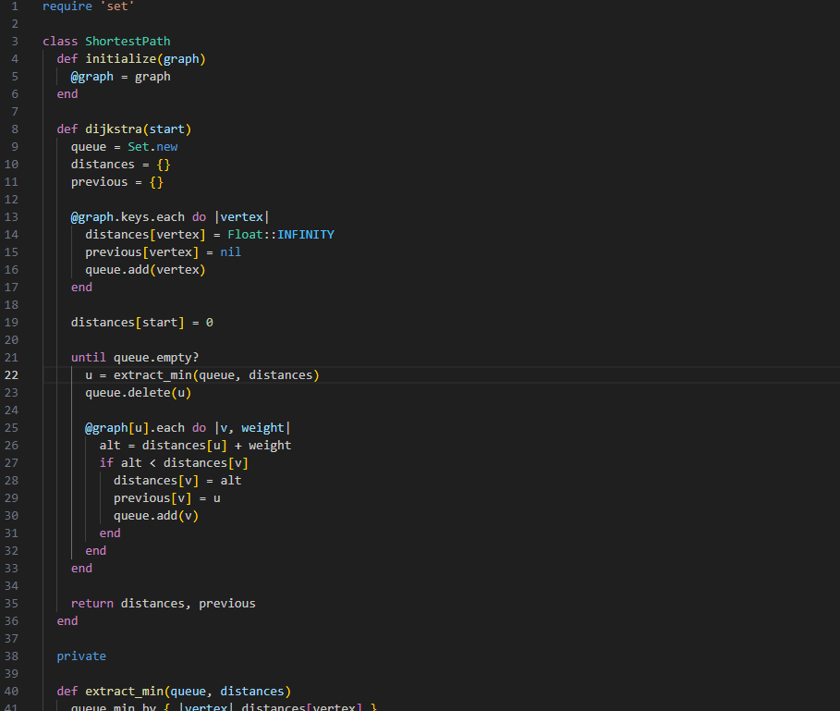
Код
До практики

